Slide 1
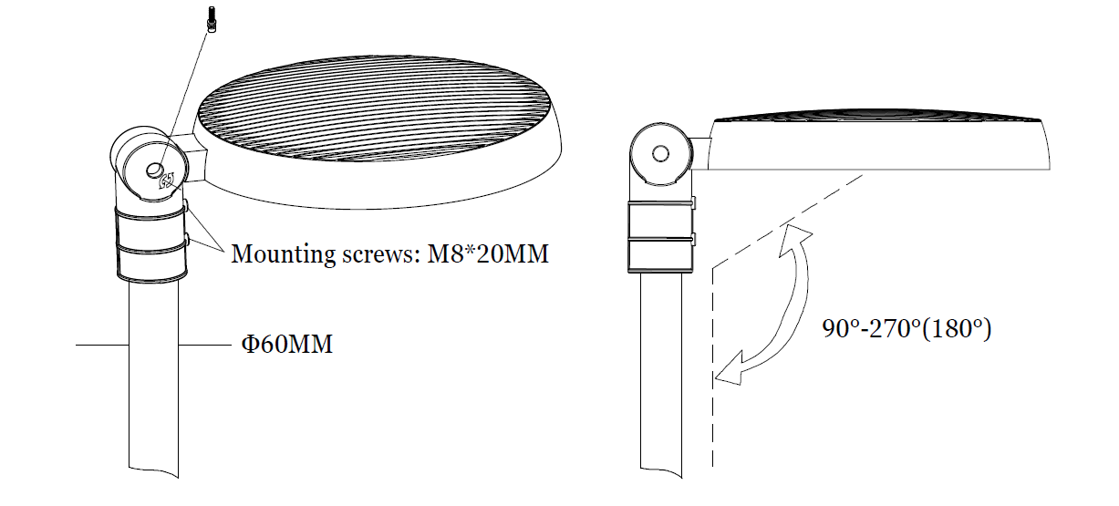
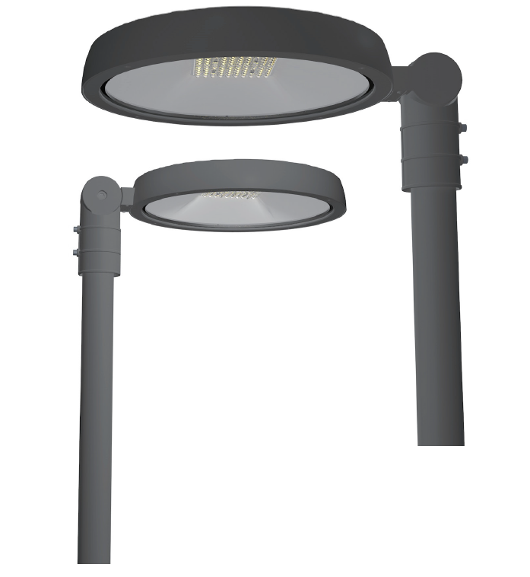
LED line® Elida
Najważniejsze cechy:
40W / 70W
Regulowany kąt soczewkami T2 i T3
120 lm/W
4000K
IK08
5 lat gwarancji
IP65
Klasa efektywności energetycznej E

Slide 2
